Slide 1
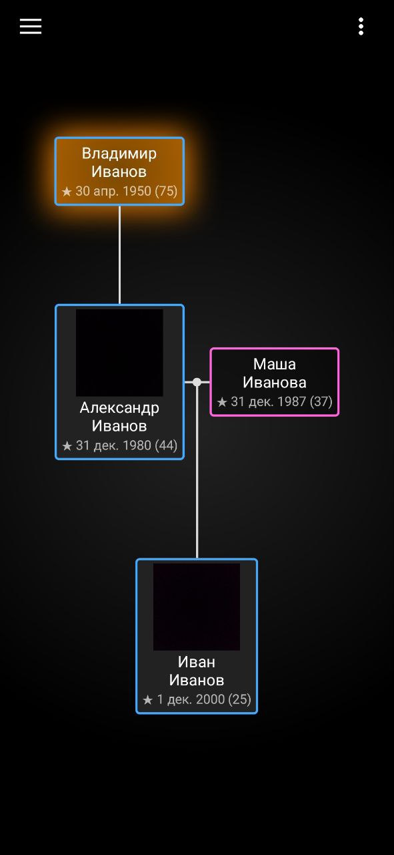
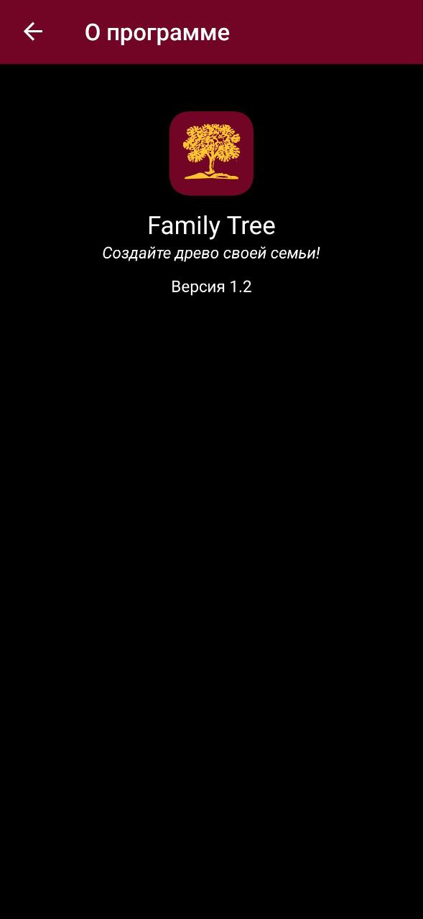
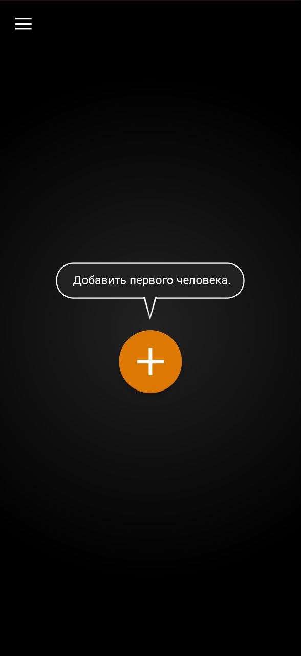
Цели достигнуты
Презентация проекта Family Tree
Было разработано удобное и интуитивно понятное приложение для создания и редактирования генеалогических деревьев.
Основная концепция вывода дерева на экран и интерактивность узлов дерева были реализованы.
Выполнил студент: Трошин Максим 405ИС

Slide 2

Цели достигнуты
Сохранение данных
Презентация проекта Family Tree
Было разработано удобное и интуитивно понятное приложение для создания и редактирования генеалогических деревьев.
Сохранение данных происходит в стандартизированном формате GEDCOM.
Данными легко обмениваться, не приходится использовать стороннюю базу данных для сохранения, все данные хранятся в локальном хранилище телефона.
Основная концепция вывода дерева на экран и интерактивность узлов дерева были реализованы.
Выполнил студент: Трошин Максим 405ИС

Slide 3
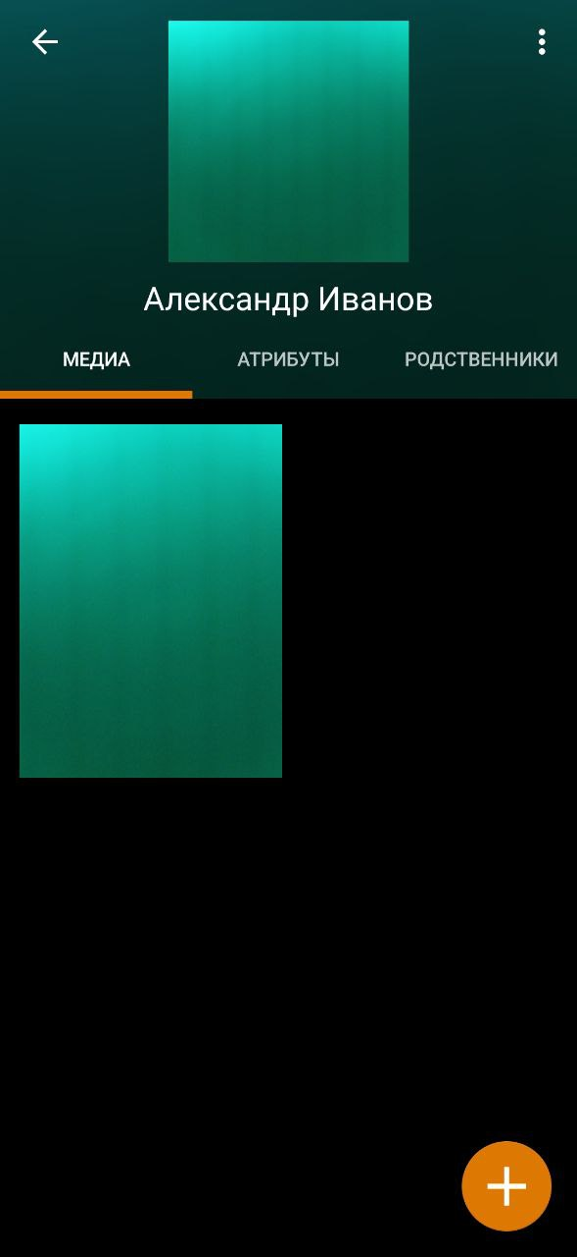
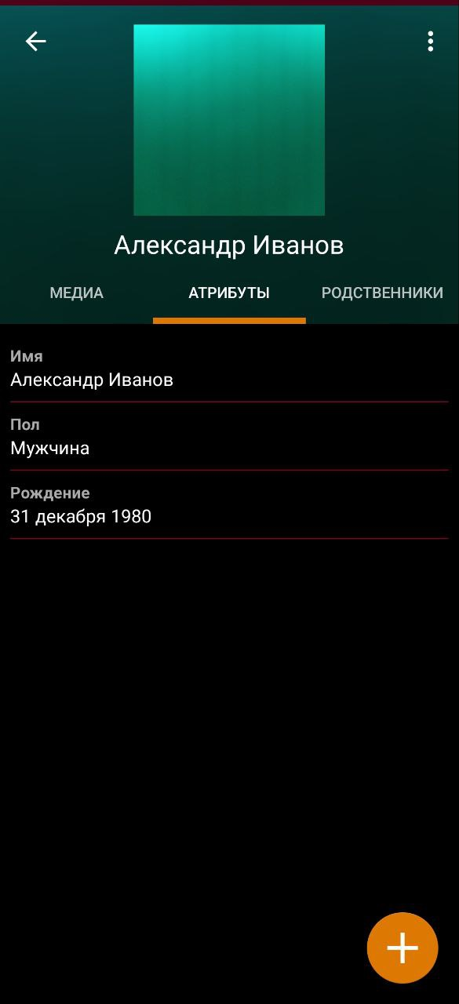
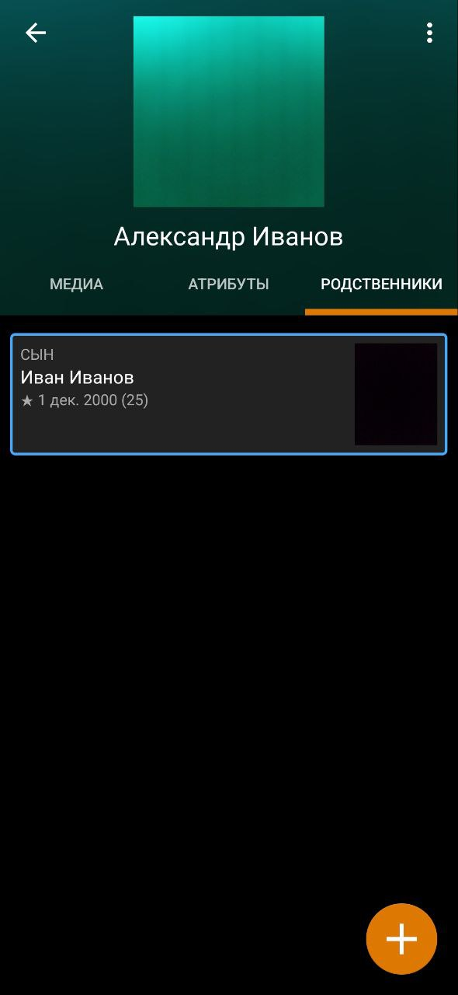

Цели достигнуты
Сохранение данных
Больше информации про семью
Было разработано удобное и интуитивно понятное приложение для создания и редактирования генеалогических деревьев.
Сохранение данных происходит в стандартизированном формате GEDCOM.
Данными легко обмениваться, не приходится использовать стороннюю базу данных для сохранения, все данные хранятся в локальном хранилище телефона.
Основная концепция вывода дерева на экран и интерактивность узлов дерева были реализованы.

Slide 4
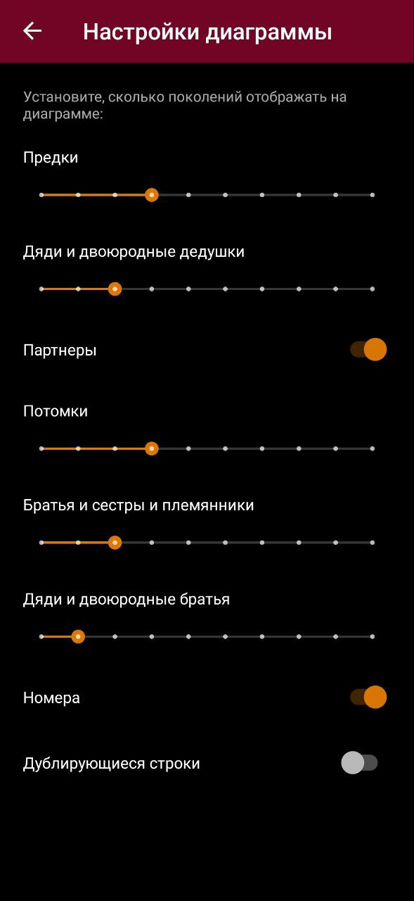
Гибкие настройки отображения деревьев
Сохранение данных
Больше информации про семью
Сохранение данных происходит в стандартизированном формате GEDCOM.
Данными легко обмениваться, не приходится использовать стороннюю базу данных для сохранения, все данные хранятся в локальном хранилище телефона.

Slide 5



Гибкие настройки отображения деревьев
Использовавшийся стек
Больше информации про семью
Kotlin
Java
GedcomGraph
Gson
Glide

Slide 6
Гибкие настройки отображения деревьев
Использовавшийся стек
Kotlin
Java
GedcomGraph
Gson
Glide

